Slide 1



Tema

Slide 2





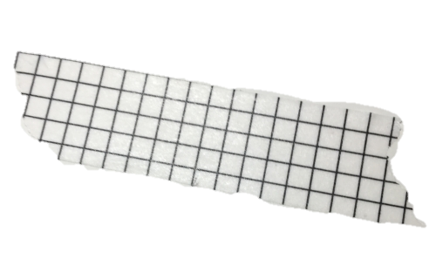
Definicion
Definicion
Es una enfermedad en la que los niveles de glucosa (azúcar) de la sangre están muy altos. La insulina es una hormona que ayuda a que la glucosa entre a las células para suministrarles energía. En la diabetes tipo 1, el cuerpo no produce insulina. En la diabetes tipo 2, la más común, el cuerpo no produce o no usa la insulina de manera adecuada. Sin suficiente insulina, la glucosa permanece en la sangre.

Slide 3
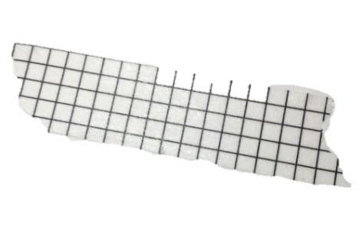
Tipos
Tipos
Se caracteriza porque tiene mayor incidencia entre los jóvenes y los niños. En este tipo de diabetes, el propio sistema inmunitario del paciente produce una destrucción de las células beta del páncreas, lo que origina una deficiencia total de insulina.
La obesidad y una vida sedentaria son, entre otros, algunos de los factores que pueden provocar este tipo de diabetes. La mayoría de las personas con diabetes tipo 2 pueden producir insulina, pero no en las cantidades suficientes que el organismo necesita para su correcto funcionamiento.

Slide 4
Sintomas
Sintomas
Aumento de la sed y de las ganas de orinar
Aumento del apetito
Fatiga
Visión borrosa
Entumecimiento u hormigueo en las manos o los pies
Úlceras que no cicatrizan
Pérdida de peso sin razón aparente
Los síntomas de la diabetes tipo 1 pueden aparecer rápidamente, en cuestión de semanas. En cambio, los síntomas de la diabetes tipo 2 suelen progresar muy despacio, a lo largo de varios años.

Slide 5
Consecuencias
Consecuencias
Problemas visuales.
Los pies y piel pueden desarrollar úlceras.
La diabetes puede dificultar el control de su presión arterial y colesterol.
Los nervios en el cuerpo pueden resultar dañados, causando dolor, ardor, hormigueo y pérdida de la sensibilidad.
Problemas para digerir el alimento que se consume.
El nivel alto de azúcar en la sangre y otros problemas pueden llevar a daño en los riñones.

Slide 6

Tratamiento
Tratamiento
Los tratamientos para la diabetes dependen del tipo. Los tratamientos comunes incluyen un plan de alimentación para diabéticos, actividad física regular y medicamentos. Algunos tratamientos menos comunes son la cirugía para bajar de peso para ambos tipos y, para algunas personas con diabetes tipo 1, un páncreas artificial o un trasplante de islotes pancreáticos.

